Slide 1
Рисуем в Paint
Построение линий и фигур.

Slide 2
Работаем в клавиатурном тренажере.

Slide 3
Как выполнить ?
Перемещение фрагмента рисунка
Копирование фрагмента рисунка
Удаление фрагмента рисунка

Slide 4
Задание по материалам прошлого урока.

Slide 5
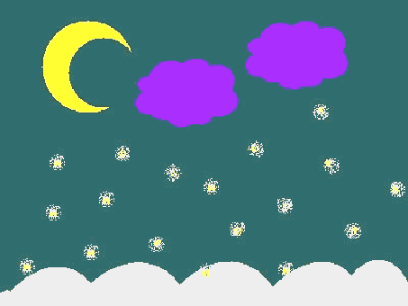
Задание «Ночной пейзаж»

Slide 6
1.Фон рисунка
Залейте лист темно-зеленой краской.

Slide 7
2.Рисуем облако
Выберите инструмент окружность, тип фигуры – окрашенная фигура без контура.
Нарисуйте несколько пересекающихся окружностей.
Растягивать окружность надо от одного угла описывающего квадрата до другого угла

Slide 8
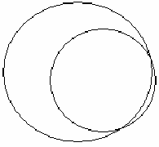
3.Рисуем месяц
Нарисуйте месяц:
Установите цвет кисти – желтый.
Выберите инструмент – окружность, тип фигуры – окрашенная фигура без контура. Нарисуйте окружность.
Установите цвет кисти – темно-зеленый. Нарисуйте окружность внутри желтого круга (если не получилось – отмените последнюю операцию).

Slide 9
4.Добавьте падающий пушистый снег:
Выберите инструмент – распылитель. Установите маленький размер, цвет кисти – желтый. Сделайте «точку». У становите средний размер, цвет кисти – белый. Сделайте «точку» в центре желтой «точки». («Точки» надо делать быстро)
Повторите несколько раз.

Slide 10
Нарисуйте сугробы:
Установите цвет кисти – серый.
Выберите инструмент – кривая. Проведите линию от одного конца кривой до другого – .
Укажите щелчком мыши два изгиба, сначала один – , затем другой – .
Повторите несколько раз
Закрасьте сугробы. (Внимательно проследите, чтобы не было «дырочек» – иначе краска «разольется» по всему экрану.

